Slide 1
Architettura dei Calcolatori: Input/Output
“...Need Input...”
(cit. Number 5 (robot), Short Circuit, John Badham, 1986)
Raffaele Montella, PhD
http://raffaelemontella.it raffaele.montella@uniparthenope.it

Slide 2
Privacy
Non è consentita alcuna registrazione audio o video con qualsiasi mezzo analogico o digitale senza l’espressa autorizzazione del docente.
Allo stesso modo non è consentita la pubblicazione di immagini/video/audio su social network

Slide 3
Sommario
Introduzione.
I monior e i display LCD.
Tastiera e Mouse.
Le stampanti.
Conclusioni.

Slide 4
Architettura dei computer
In un computer possiamo distinguere le seguenti unità funzionali:
processore
memoria principale
memoria secondaria
linee di comunicazione (BUS)
dispositivi di input/output:
video
mouse & tastiera
stampanti
Notes:
DA Bus.pdf POLIMI
aggiornata

Slide 5
Il video: Introduzione
Video inizialmente soprattutto a caratteri in bianco e nero, oggi prevalentemente grafici ed a colori.
Video grafico: matrice di punti (pixel) illuminati con diversa intensità.
Un'immagine viene composta accendendo o spegnendo i pixel sullo schermo.
A una diversa densità di pixel corrisponde una diversa risoluzione.

Slide 6
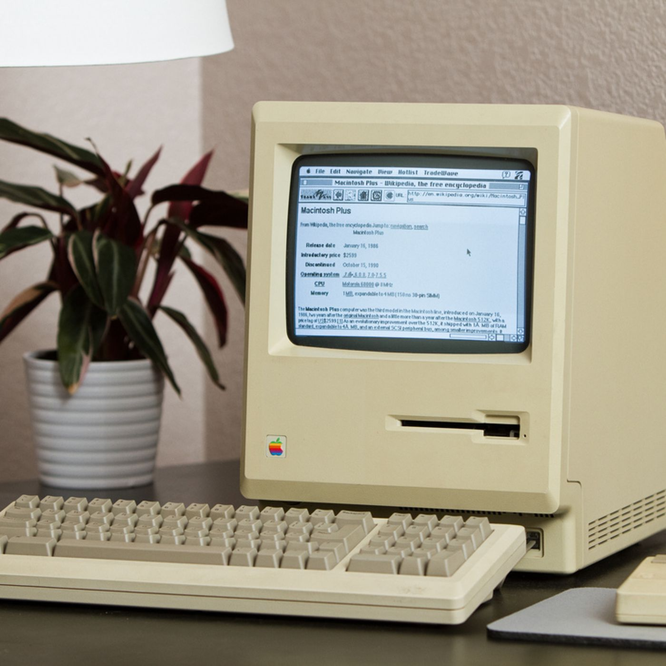
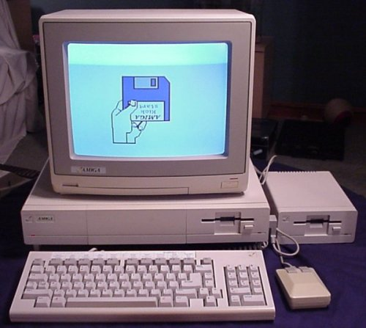
Il video: Introduzione
Nei personal computer sono oggi comuni video con:
risoluzioni che vanno da 640 X 480 fino a 4096 X 3300 pixel
un numero di colori che va da 256 (8 bit) fino a 16 Milioni (24 bit).
La dimensione è misurata in pollici e fa riferimento alla lunghezza della diagonale.
Un video di 14“ ha la diagonale lunga 14 pollici.

Slide 7
Il video: cenni storici
Il primo tubo a raggi catodici della storia è il tubo di Crookes, realizzato da William Crookes nei primi anni '70 del XIX secolo.
Partendo dal tubo di Crookes, nel 1897, Karl Ferdinand Braun costruì il primo oscilloscopio a tubo catodico della storia utilizzando un tubo a raggi catodici da lui realizzato che in seguito prenderà il suo nome, il tubo di Braun.
Mentre il tubo di Crookes è un tubo a raggi catodici destinato ad un utilizzo sperimentale di laboratorio, il tubo di Braun è invece il primo tubo a raggi catodici della storia ad avere un'applicazione pratica.

Slide 8
Il video: cenni storici
Nel 1907, lo scienziato russo Boris Rosing utilizzò uno schermo CRT in un esperimento per la ricezione di un segnale video che disegna un'immagine.
Riuscì a visualizzare semplici forme geometriche sullo schermo, e questa fu la prima volta che la tecnologia CRT fu utilizzata per quella che oggi è conosciuta come la televisione.
Il primo televisore commercializzato con CRT venne prodotto dalla Telefunken in Germania nel 1934.

Slide 9
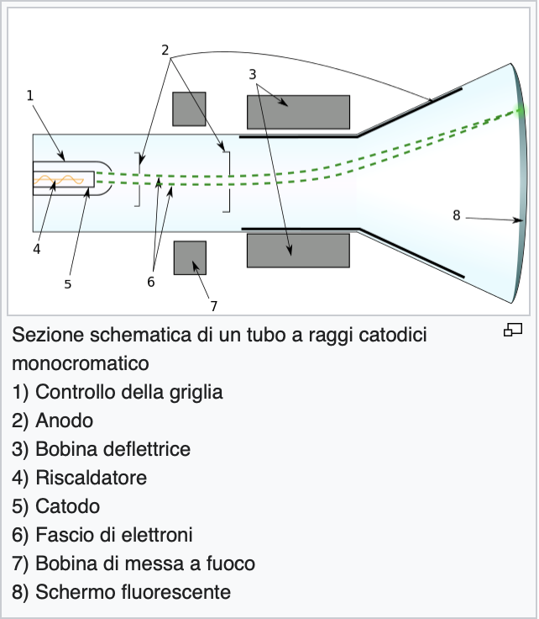
Il video: Cathode Ray Tube
Il catodo è un piccolo elemento metallico riscaldato all'incandescenza che emette elettroni per effetto termoionico.
All'interno del tubo catodico gli elettroni vengono diretti in un fascio per mezzo di un'elevata differenza di potenziale elettrico tra catodo e anodo.
Con l'aiuto di altri campi elettromagnetici opportunamente disposti il fascio è focalizzato opportunamente.

Slide 10
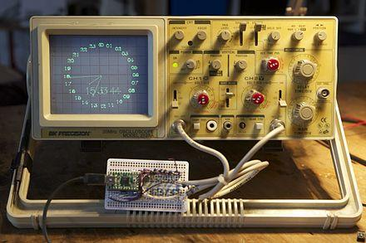
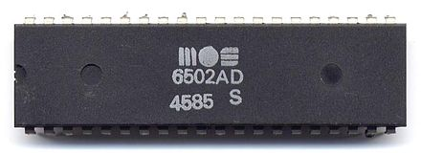
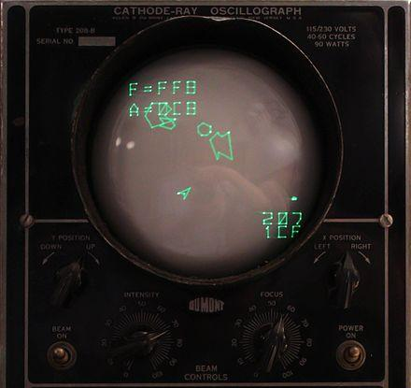
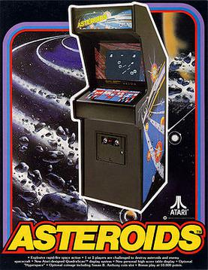
Il video: Cathode Ray Tube
Pennello elettronico: Il raggio (detto anche pennello elettronico) viene deflesso dall'azione di:
Campi magnetici (Forza di Lorentz) (deflessione magnetica).
Campi elettrici (deflessione elettrostatica).
Colpisce un punto qualunque sulla superficie interna dello schermo, l'anodo.

Slide 11
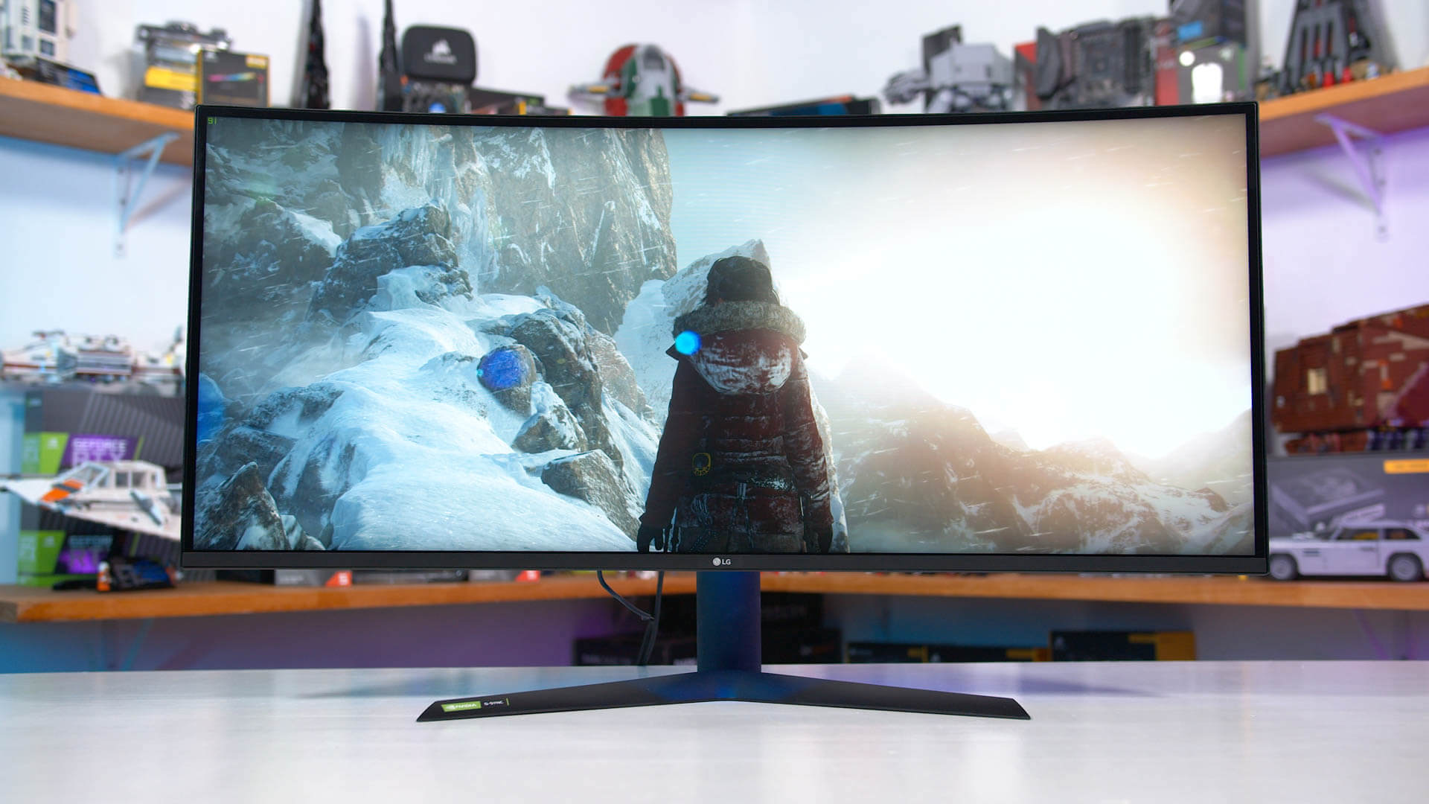
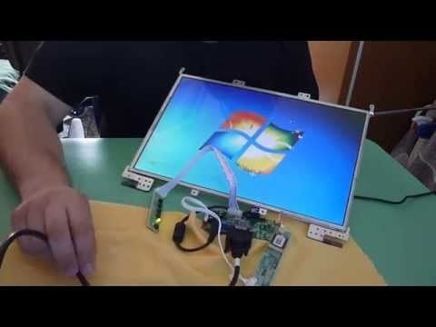
Il video: Light Crystal Display (LCD)
I monitor LCD (Liquid Crystal Display) hanno ormai quasi completamente soppiantato la tecnologia precedente dei monitor a tubo catodico (CRT).
Vantaggi:
Migliore resa grafica migliore.
Ingombro, peso e consumi inferiori.
Meno affaticamento visivo.

Slide 12
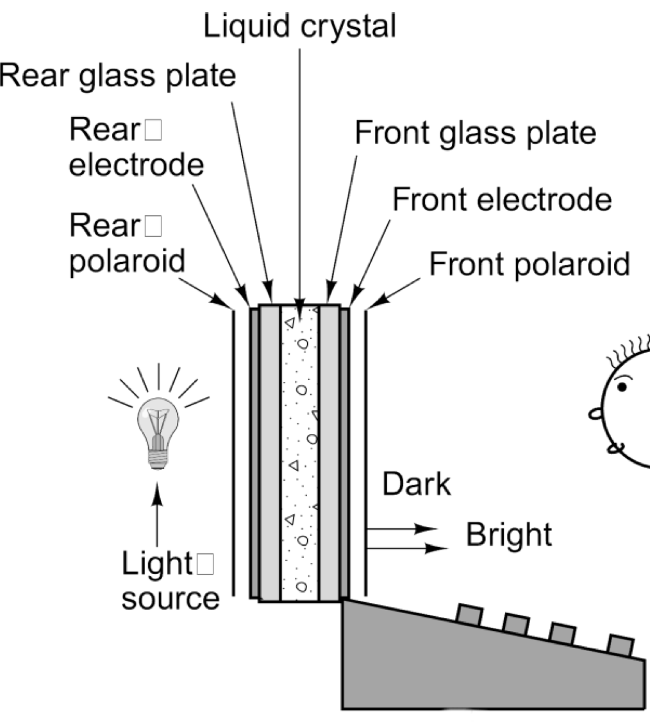
Il video: Light Crystal Display (LCD)
I cristalli liquidi sono molecole organiche vischiose che scorrono in un liquido.
Le molecole sono dotate di una struttura spaziale.
Funzionamento: Utilizzando un campo elettrico per modificare l’orientamento delle molecole si variano le proprietà ottiche dei cristalli e quindi l’angolo di polarizzazione della luce che li attraversa.

Slide 13
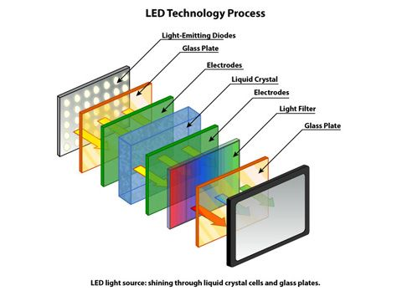
Il video: Light Crystal Display (LCD)
Uno schermo LCD è composto da numerose celle (talvolta corrispondenti ai pixel) nelle quali sono intrappolati i cristalli liquidi:
Ogni cella è provvista di contatti elettrici in modo da poter applicare un campo elettrico al liquido che contiene.
Le celle stesse sono contenute all'interno di due schermi polarizzatori lungo assi perpendicolari tra loro.
Una luce situata dietro la lastra posteriore.

Slide 14
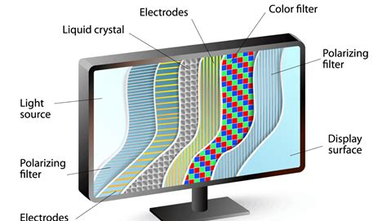
Il video: Light Crystal Display (LCD)
Polarizzazione:
Cristalli non polarizzati -> la luce attraversa il polarizzatore frontale.
Cristalli polarizzati con direzione ortogonale a quella del polarizzatore frontale -> la luce è completamente bloccata.

Slide 15
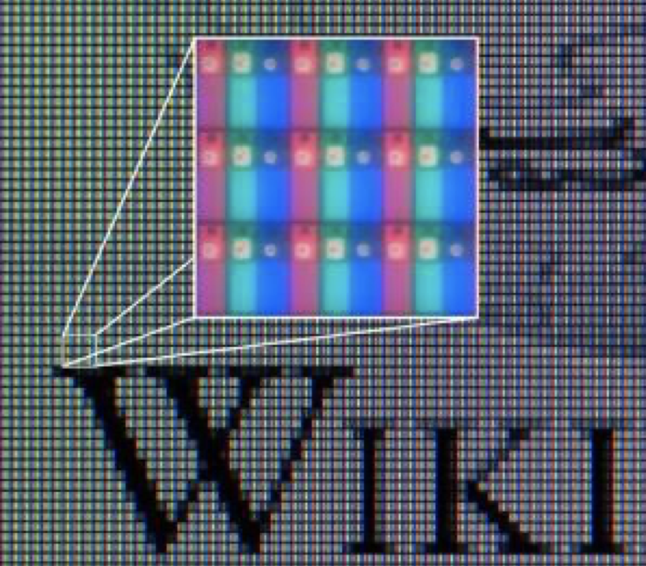
Il video: Light Crystal Display (LCD)
In uno schermo LCD a colori ogni cella viene divisa in tre sezioni, una con un filtro rosso, una con un filtro verde e una con un filtro blu.

Slide 16
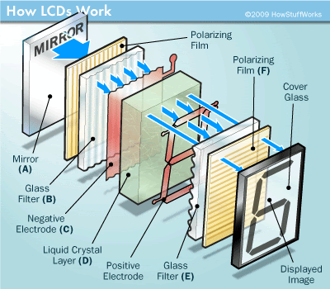
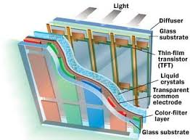
Il video: Light Crystal Display (LCD)
Gli schermi LCD con un numero modesto di celle, come quelli usati nelle calcolatrici o negli orologi digitali, sono provvisti di un contatto elettrico per ogni segmento.
Questo tipo di struttura diventa improponibile man mano che il numero di segmenti aumenta.

Slide 17
Il video: Light Crystal Display (LCD)
Gli schermi di medie dimensioni, come quelli delle agende elettroniche (e i primi modelli per computer), hanno una struttura a matrice passiva che prevede un gruppo di contatti per ogni riga e colonna dello schermo, invece che una per ogni pixel.
Lo svantaggio è che può essere controllato solo un pixel alla volta, gli altri pixel devono ricordare il loro stato finché il circuito di controllo non si dedica nuovamente a loro.
Problemi di persistenza (la tipica scia lasciata da oggetti in movimento) e diafonia (diffusione laterale della luce in parti molto luminose su fondi scuri).

Slide 18
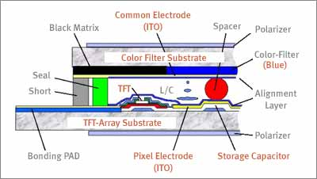
Il video: Light Crystal Display (LCD, TFT)
Per gli schermi ad alta risoluzione, come i monitor per computer, si usa un sistema a matrice attiva.
Thin Film Transistor (TFT): Lo schermo LCD contiene una sottile pellicola di transistor.

Slide 19
Il video: Light Crystal Display (LCD, TFT)
Il campo elettrico viene applicato direttamente nel punto necessario tramite un transistor a film sottile realizzato con un substrato di materiale semiconduttore trasparente depositato sulle superfici interne dei vetri che ospitano i cristalli liquidi.
Questo dispositivo memorizza lo stato elettrico di ogni pixel dello schermo mentre gli altri pixel vengono aggiornati.

Slide 20
Componenti principali di un computer
Memoria
Memoria
Processore
Memoria
Memoria
Memoria
Memoria
Bus Dati
Bus Indirizzi
USB
Mouse
Touch
Tastiera
Stampante

Slide 21
La tastiera
Derivante da quella delle macchine da scrivere.
La Tastiera il principale dispositivo di input a caratteri nei moderni sistemi di elaborazione, presenta i tasti raggruppati in tasti:
alfanumerici;
speciali (ENTER, BACK SPACE, LINE FEED,…);
frecce direzionali;
funzione
Tastiera e video non sono direttamente collegati tra loro: è compito del processore riprodurre sul video tutte le informazioni fornite in input tramite la tastiera

Slide 22
La tastiera
La tastiera è gestita da un controller della tastiera costituito da:
Encoder. Trasforma una combinazione riga/colonna in un codice a n-bit.
Shift register. Trasforma gli n-bit in una sequenza di n-bit da gestire in maniera seriale.
Interfaccia seriale. Invia il codice a n-bit al bus di sistema in maniera opportuna.

Slide 23
La tastiera
Le attuali tastiere hanno come standard il PS2 o USB.
La trasmissione può avvenire anche in modalità wireless.
Bus dati
Bus indirizzi
Encoder
Shift Register
Q
W
E
R
T
Y
A
S
D
F
G
H
Interface (Es. Controller USB)
Z
X
C
V
B
N

Slide 24
Il mouse
Il mouse nasce nel 1967 per opera di Douglas Engelbart ed è considerato da tutti la prima periferica di puntamento della storia.
Era una scatola di legno con due rotelle nella parte inferiore, mentre un filo si allungava dall’estremità posteriore, dandogli la forma di un topo stilizzato.
Le due rotelle avevano il compito di rilevare i movimenti sull’asse orizzontale e sull’asse verticale mentre l’elettronica interna si occupava di convertire questi movimenti in input elettrici.

Slide 25
Il mouse: funzionamento
Double Counter
Shift Register
Bus dati
Bus indirizzi
x
Interface (Es. Controller USB)
Mouse meccanico.
Mouse ottico: usa un laser come illuminatore.

Slide 26
Il mouse: codifica
Ogni volta che si sposta di una distanza minima (0,01 pollici detta michey) il mouse invia 3 byte al calcolatore:
Il primo byte indica di quante unità il mouse si e’ spostato nella direzione dell’asse x negli ultimi 100 millisecondi;
il secondo indica lo spostamento lungo y;
il terzo byte contiene informazioni sullo stato dei pulsanti del mouse.
Il software di controllo (device driver) sovrintende alla comunicazione con l’unità centrale.

Slide 27
La stampante
Dispositivo di output che consente la stampa su carta delle informazioni.
Velocità di stampa: linee al minuto o caratteri al secondo.
Risoluzione (qualità di stampa): dot per inch
Tipologie:
a margherita o a testina rotante
a catena (in disuso)
ad aghi
a getto di inchiostro.
laser

Slide 28
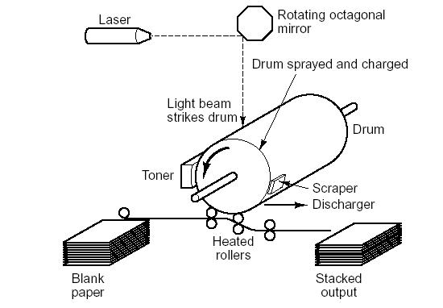
La stampante laser
Deriva dalla fotocopiatrice.
Il tamburo viene caricato elettricamente (circa 1000V).
Una luce laser riflessa su uno specchietto rotante viene fatta scorrere su tutta la lunghezza del tamburo.
Il raggio di luce viene modulato per produrre una configurazione di punti chiari e scuri.

Slide 29
La stampante laser
I punti colpiti dal raggio perdono la loro carica elettrica.
Dopo aver eseguito la scansione su una riga il tamburo ruota di una frazione di grado per poter esporre la linea seguente.
Infine la prima riga di punti raggiunge il toner.
Il toner viene attirato dai puntini che sono ancora carichi e così si forma un’immagine della riga.

Slide 30
La stampante laser
Un pò più avanti nel percorso, il tamburo ricoperto di toner viene premuto contro il foglio di carta e ne trasferisce il toner.
La carta viene poi fatta passare attraverso dei rulli riscaldati che fissano permanentemente il toner sulla carta.
Più avanti nella rotazione, il rullo viene scaricato e ripulito di eventuali residui.

Slide 31
Conclusioni
I dispositivi di input/output rappresentano una componente fondamentale dei calcolatori.
La tecnologia dei sistemi di visualizzazione ha fatto enormi progressi, ma ci si aspetta novità nell’ambito della realtà aumentata.
Mouse, tastiera e stampanti, nonostante siano le periferiche più usate, non sono mutate (nella forma) rispetto a quelle delle origini.

